Slide 1

Ätiologie des Typ-1-Diabetes

Slide 2








Autoimmuner T1D hat eine komplexe, multifaktorielle Ätiologie¹⁻³
Genetische Prädisposition
Umweltfaktoren
HLA-Gene
(Chromosom 6)¹
Infektionen, z. B. Viren^{1,3}
Genetische Regionen, die nicht zum HLA-Gen gehören¹
Andere potenzielle Trigger, z. B. frühe Ernährung, Darm-Mikrobiom^{1,2}
Autoimmunität
Es wird angenommen, dass all diese potenziellen Faktoren zu (früher) Autoimmunität und einem immunvermittelten Angriff durch autoreaktive T-Zellen auf die Betazellen der Bauchspeicheldrüse führen¹⁻³
HLA: humanes Leukozytenantigen.
1. Primavera M et al. Front Endocrinol (Lausanne) 2020; 11: 248. 2. Verduci E et al. Front Nutr 2020; 7:612377. 3. American Diabetes Association Professional Practice Committee. Diabetes Care 2026; 49 (Suppl. 1): S27–S49.

Slide 3


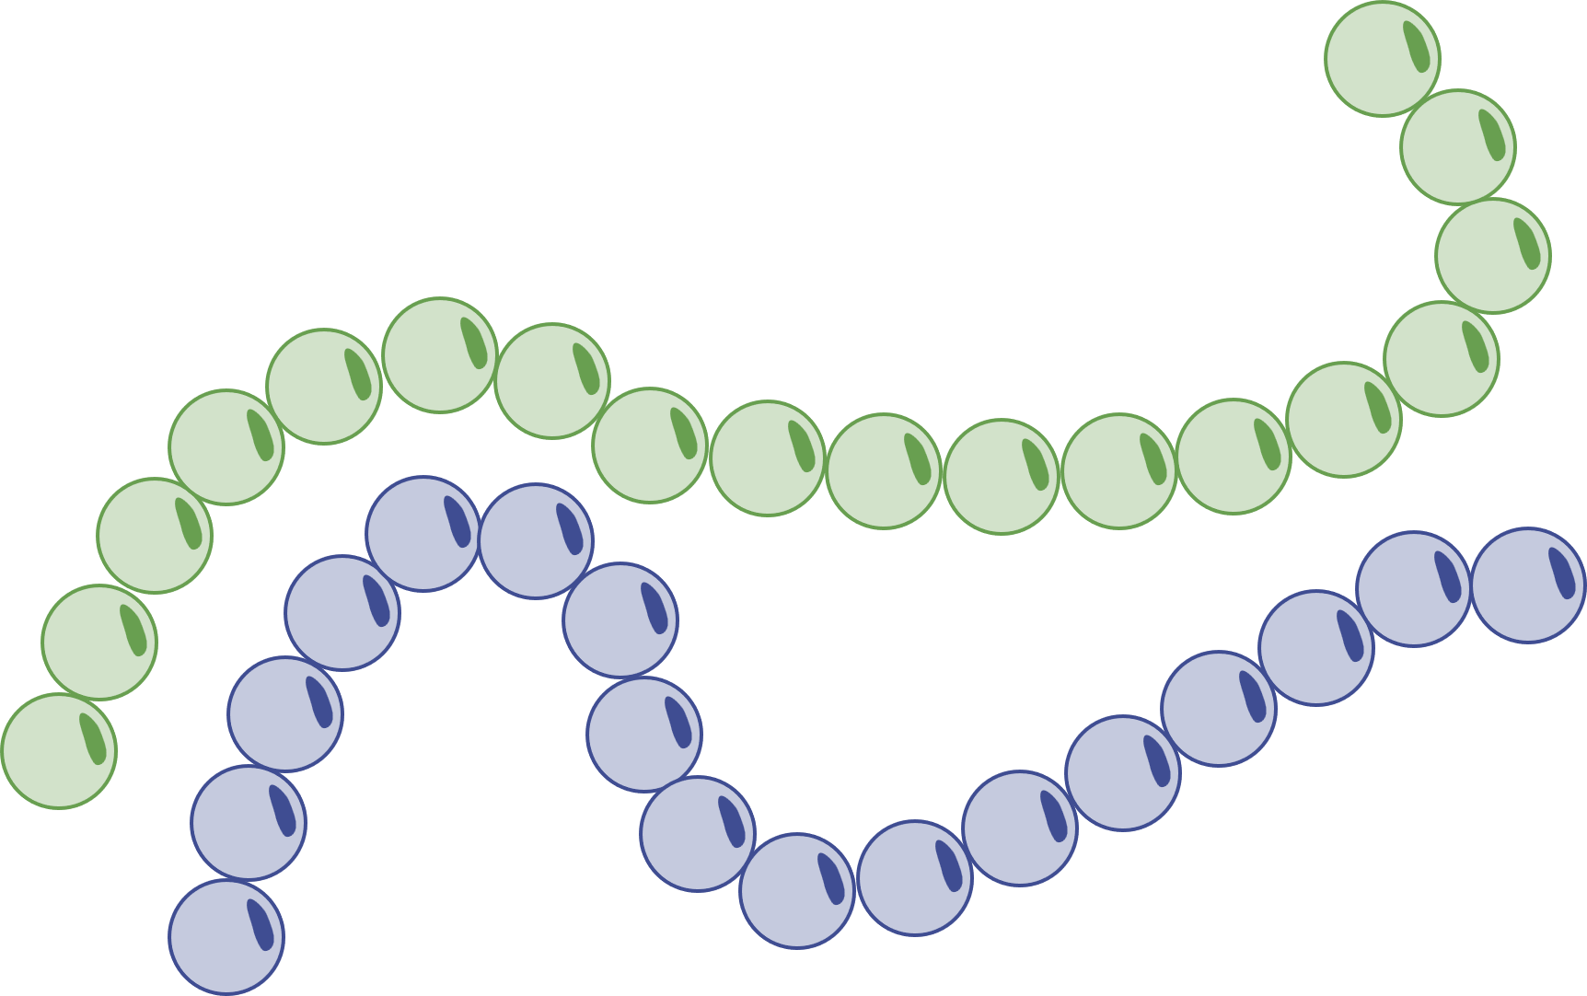
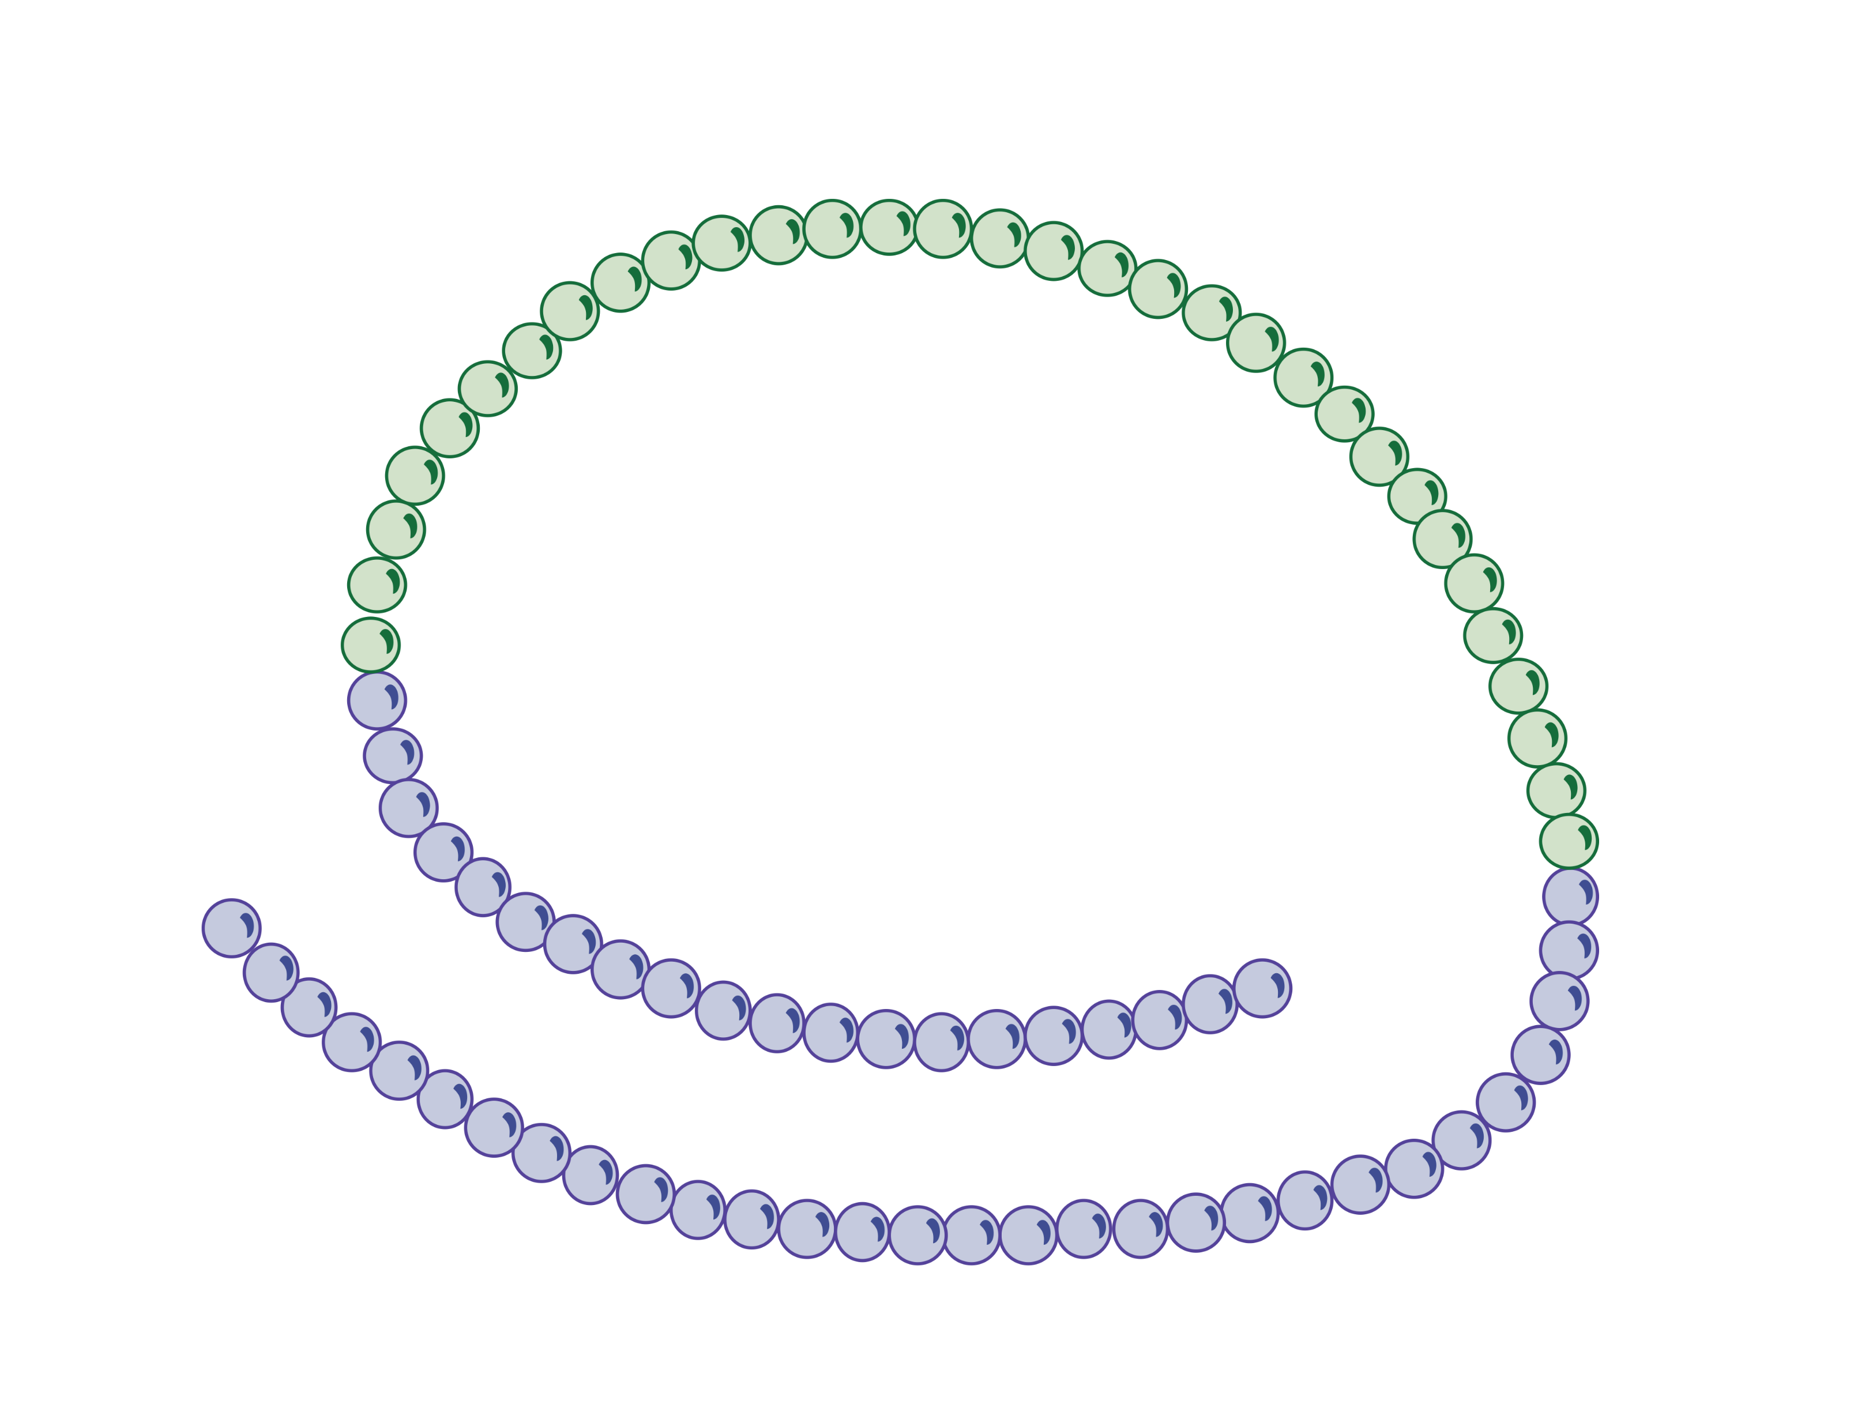
Bei genetisch prädisponierten Personen können Umweltfaktoren Auslöser für T1D-Autoimmunität und -Pathogenese sein^{1,2}
Virusinfektionen
Andere Faktoren
Mehrere potenzielle Viren wurden mit der Pathogenese von Autoimmun-T1D in Verbindung gebracht:^{1,2}
Enteroviren (z. B. Coxsackie-B-Virus)^{1,2,4}
Rotaviren^{1,4}
Herpesviren (z. B. Epstein-Barr-Virus, Zytomegalievirus)¹
Betazelle
mit genetischer
Veranlagung
Andere externe/umwelt-bedingte Faktoren können zur Entwicklung von T1D beitra-gen; der Zusammenhang ist jedoch nicht bestätigt:
Lebensstil-Faktoren:
Frühzeitige Ernährung (z. B. Kuhmilch-Proteine, Gluten)¹⁻³
Mikrobiota/Mikrobiom¹⁻³
Körperfett, Ernährung, Gewichtszunahme, körperliche Inaktivität^{1,5}
Sozioökonomische Faktoren^{6,7}
T1D: Typ-1-Diabetes.
1. Houeiss P et al. Front Endocrinol (Lausanne) 2022; 13: 933965. 2. Primavera M et al. Front Endocrinol (Lausanne) 2020; 11: 248. 3. Verduci E et al. Front Nutr 2020; 7: 612377. 4. Lemos JRN et al. Front Immunol 2024; 14: 1326711. 5. Buzzetti R et al. Nat Rev Dis Primer 2022; 8: 63. 6. Rewers M & Ludvigsson J. Lancet 2016; 387: 2340–8. 7. Kondrashova A et al. Ann Med 2005; 37: 67–72.

Slide 4
Epidemiologische und genetische Daten aus der frühen Kindheit haben Virusinfektionen mit T1D in Verbindung gebracht¹
Es gibt zwei verschiedene Hypothesen für die Rolle von Virusinfektionen bei T1D:
die Hygienehypothese (Infektionen können einen Schutz vor T1D bieten) und
die Auslöserhypothese (Infektionen können T1D durch die Zerstörung von β-Zellen der Bauchspeicheldrüse auslösen)
Infektionen im ersten Lebensjahr erhöhen das Risiko für Autoimmunität gegen Inselzellen und für T1D
Kinder mit mehr als 2 Infektionen bis zum Alter von 6 Monaten haben ein mehr als doppelt so hohes Risiko, im Alter von 8 Jahren an T1D zu erkranken
Viren, insbesondere solche, die Inselzellen infizieren können, sind höchstwahrscheinlich ein Co-Faktor zur Genetik für die Entwicklung von T1D
T1D: Typ-1-Diabetes.
1. Primavera M et al. Front Endocrinol (Lausanne) 2020; 11: 248.

Slide 5



Genetik, Infektionsanamnese und andere Umweltauslöser können zum Autoimmunprozess bei T1D beitragen^{1,2}
Autoimmunität gegen β-Zell-Antigene
Symptome der Dysglykämie und Hyperglykämie
Abhängigkeit von exogenem Insulin
Verschlechterung der β-Zellfunktion
Infektionen oder andere Umwelt-Auslöser
Genetische
Prädisposition
Natürlich vorkommende genetische Varianten verleihen eine genetische Anfälligkeit
Bei Personen mit genetischer Veranlagung können Umweltfaktoren den Autoimmunprozess auslösen
Zu den Virusinfektionen, die nachweislich T1D auslösen können, gehören Coxsackie-B-Virus, Enterovirus, Rotavirus, Influenza, Mumps, Röteln und SARS-CoV-2³⁻⁶
Perinatale Faktoren wie höheres mütterliches Alter, höheres Geburtsgewicht, Präeklampsie, Atemnot beim Neugeborenen, Neugeborenengelbsucht aufgrund von AB0-Inkompatibilität⁷
ABER: Nur ~ 10 % der Menschen mit T1D haben einen Verwandten ersten Grades* mit T1D⁸⁻¹⁰
≥ 25 % funktionelle Betazellen könnten erforderlich sein, um ein Fortschreiten zu symptomatischem T1D zu vermeiden¹¹
* Ein Verwandter 1. Grades ist ein Elternteil, Geschwister oder eigenes Kind. T1D: Typ-1-Diabetes.
1. Ilonen J et al. Nat Rev Endocrinol 2019; 15: 635–50. 2. DiMeglio LA et al. Lancet 2018; 391: 2449–62. 3. Smatti MK et al. Viruses 2019; 11: 1–18. 4. Yang JK et al. Acta Diabetol 2019; 47: 193–9. 5. Rubino F et al. N Engl J Med 2020; 383: 789–90. 6. Qeadan F et al. PLoS One 2022; 17: e0266809. 7. Thakkar S et al. touchREV Endocrinol 2023; 19: 22–30. 8. Couper JJ et al. Pediatr Diabetes 2018; 19 (Suppl. 27): 20–27. 9. Insel RA et al. Diabetes Care 2015; 38: 1964–74. 10. American Diabetes Association. Learn the genetics of diabetes. Erhältlich unter: https://www.diabetes.org/diabetes/genetics-diabetes. Zuletzt abgerufen am 12.01.2026. 11. Flatt AJS et al. Ann NY Acad Sci 2021; 1495: 40–54.

Slide 6
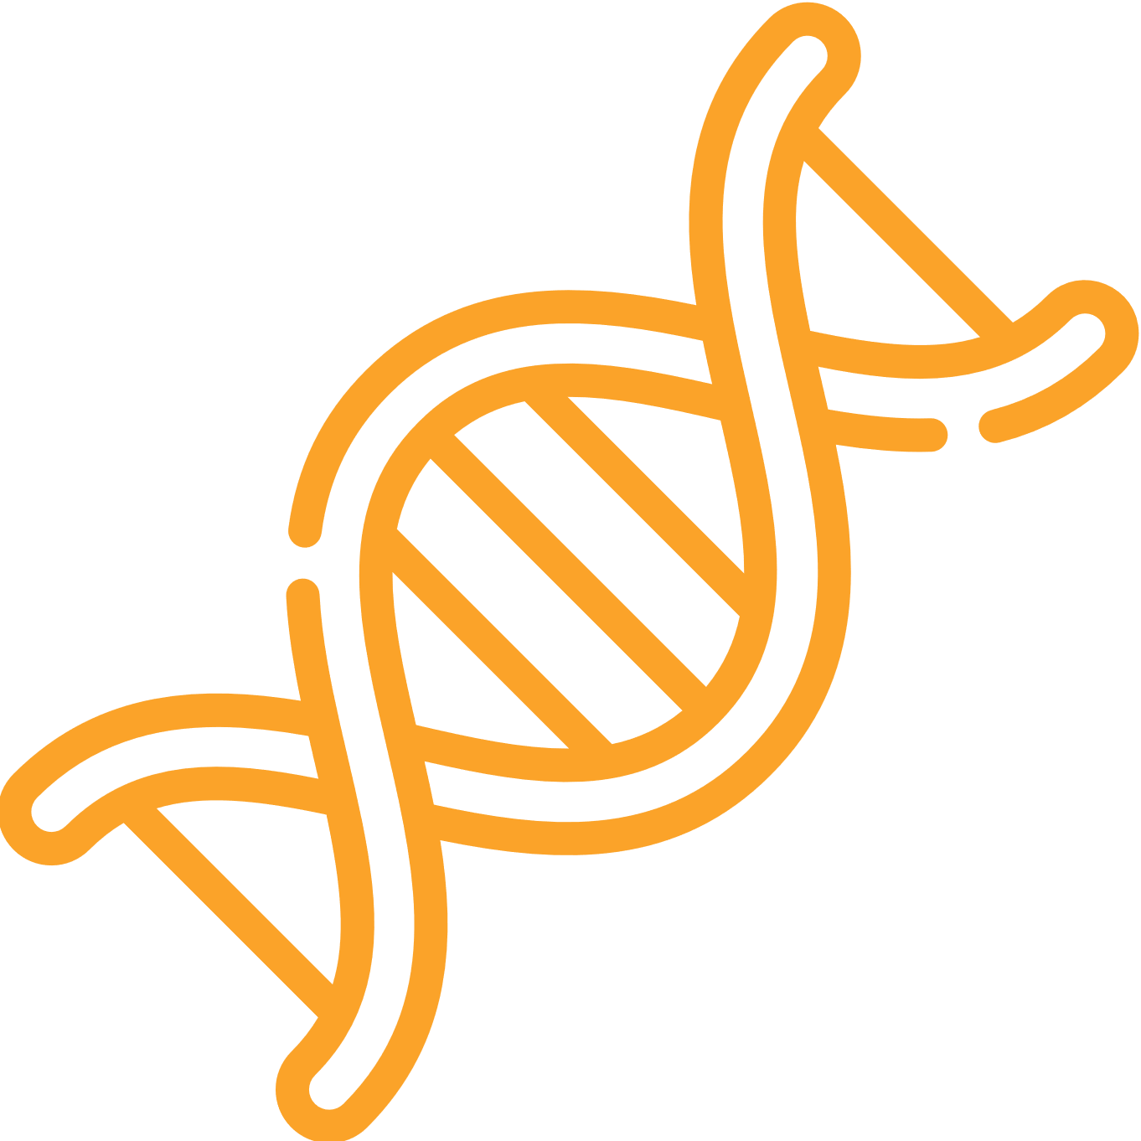

Die genetische Komponente des Typ-1-Diabetes
~ 85 % der T1D-Fälle treten bei Personen ohne Familienanamnese auf¹
Gene des humanen Leukozyten-Antigens (HLA), die für die MHC-Klasse-II-Proteine kodieren, sind für ~ 50 % des genetischen T1D-Risikos verantwortlich; das größte Risiko tritt beim heterozygoten DR3/DR4-Genotyp auf^{1,2,3} Betroffene mit familiärem vs. sporadischem T1D weisen vergleichbare Autoantikörperprofile auf, was auf ähnliche immunologische Krankheitsmechanismen hindeutet⁵; allerdings war bei langsamer Progression das Auftreten des Insulinom-assoziierten Antigen-2-Autoantikörper (IA-2A) verspätet⁶ Groß angelegte Populationsstudien haben keinen signifikanten Unterschied in der zugrunde liegenden Pathophysiologie zwischen familiärem vs. sporadischem T1D gezeigt.^{3,4,5,6} Mehrere T1D-Anfälligkeitsallele des Nicht-HLA-Typs, die alle in die Regulation der Immunantwort involviert sind, beeinflussen das rasche vs. langsame Fortschreiten der Krankheit: IL2, CD25, IL10, IFIH1, INSVNTR, IL18RAP und PTPN22⁶ Neben der Genetik werden Umweltfaktoren als zur Pathogenese von T1D beitragend angesehen, u. a. mütterliche und intrauterine Umgebung, Art der Entbindung, Viren, Mikrobiom, Antibiotika und Nahrungsmittel/Ernährung¹
HLA: humanes Leukozyten-Antigen; MHC: Major Histocompatibility Complex, Haupt-Histokompatibilitäts-Komplex; T1D: Typ-1-Diabetes.
1. Insel RA et al. Diabetes Care 2015; 38: 1964–74; 2. DiMeglio LA et al. Lancet 2018; 391: 2449–62; 3. van Belle TL et al. Physiol Rev 2011; 91: 79–118; 4. Lipponen K et al. Diabetes 2010; 59: 3253–6; 5. Parkkola A et al. Diabetes Care 2013; 36: 348–54; 6. Achenbach P et al. Diabetologia 2013; 56: 1615–22.

Slide 7
Verwandte von Menschen mit T1D haben ein erhöhtes Risiko für die Entwicklung von T1D
100%
~ 10x
Erhöhung
55 %
55 %
30 %
Risiko für Typ-1-Diabetes
10%
5 %
6 %
3 %
1%
0,3 %
< 0,1 %
Alle Neugeborenen –
Baseline
T1D Mutter
T1D Vater
T1D Geschwister
T1D eineiiger Zwilling
Mehrere Verwandte ersten Grades mit T1D
Mehrere Verwandte ersten Grades mit T1D & HLA hohes Risiko
Grafik modifiziert nach: Bonifacio 2015². Die Prozentangaben über den Säulen sind grobe Schätzungen, abgeleitet aus der Original-Grafik. HLA: humanes Leukozytenantigen; T1D: Typ-1-Diabetes.
1. Maahs DM et al. Endocrinol Metab Clin North Am 2010; 39: 481–97; 2. Bonifacio E. Diabetes Care 2015; 38: 989–96; 3. Ziegler AG et al. JAMA 2013; 309: 2473–9; 4. Parkkola A et al. Diabetes Care 2013; 36: 348–54.

Slide 8
Diverse Gene tragen zur multifaktoriellen T1D-Erkrankung bei
Über 60 Gene können das Risiko, an T1D zu erkranken, beeinflussen¹
Genetische Prädisposition könnte bis zu 50 % des Risikos für die Entwick-lung von T1D erklären^{1,2}
Bis zu 30–50 % des genetischen Risikos bei T1D hängen mit HLA-Klasse-II-Allelen zusammen¹
< 5 % der Allgemeinbevölkerung mit Hochrisiko-Haplotypen (vorhanden bei 90-95 % der PwT1D) entwickeln einen T1D¹
Obwohl genetische Faktoren bei der Entstehung von T1D eine wichtige Rolle spielen, spielen wahrscheinlich andere Faktoren (z. B. Umweltfaktoren¹, Ernährung^{1,3}) eine entscheidende Rolle bei der Manifestation der Erkrankung¹⁻⁴
HLA: humanes Leukozytenantigen; PwT1D: people with T1D, Menschen mit T1D; T1D: Typ-1-Diabetes.
1. Giwa AM et al. World J Diabetes 2020; 11: 13–25. 2. Primavera M et al. Front Endocrinol (Lausanne) 2020; 11: 248. 3. Verduci E et al. Front Nutr 2020; 7: 612377. 4. American Diabetes Association Professional Practice Committee. Diabetes Care 2026; 49 (Suppl. 1): S27–S49.

Slide 9
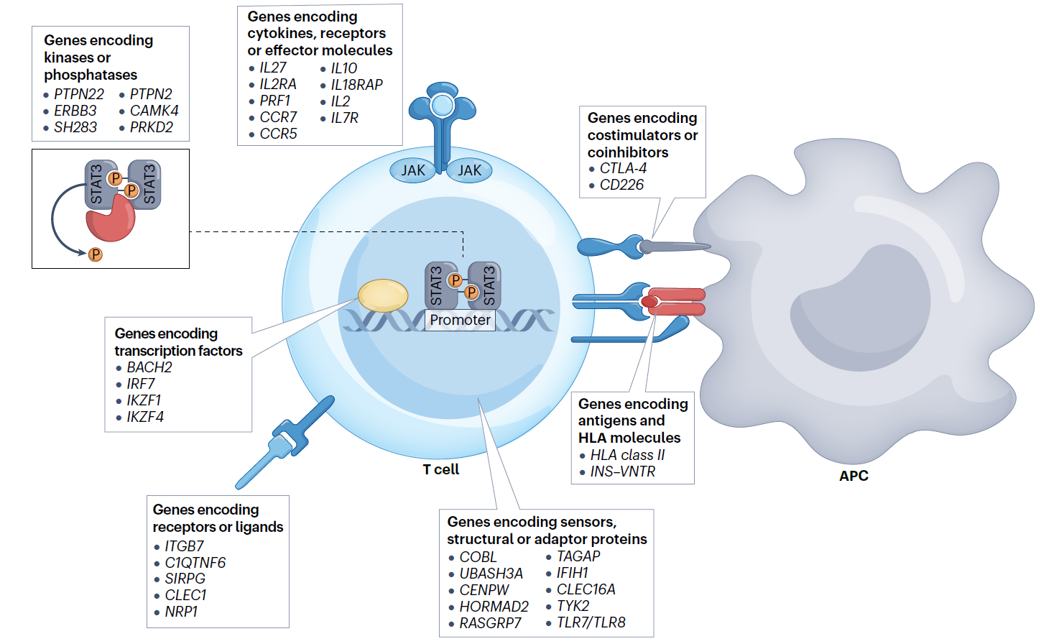
Risikogene für Typ-1-Diabetes kodieren Proteine, die die Entwicklung und Funktion von T-Zellen beeinflussen¹
Abbildung modifiziert nach Herold KC 2024¹.
1. Herold KC et al. Nature Rev Immunol 2024; 24: 435–51.

Slide 10



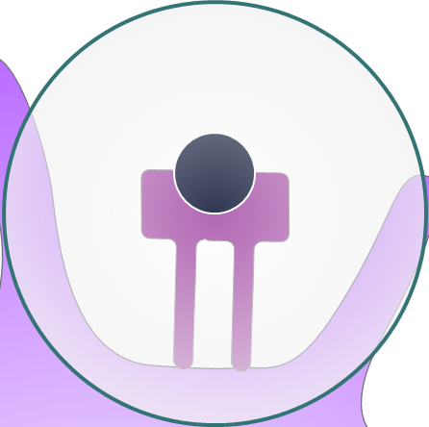

Der HLA-Komplex spielt eine entscheidende Rolle in der Pathogenese von T1D und stellt eine wesentliche Komponente des genetischen Risikos dar¹⁻⁴
Variationen in HLA-Klasse-II-Genen machen bis zu 50 % des genetischen Risikos für die Entwicklung von T1D aus.¹⁻³ Das höchste Risiko hat der HLA-DR4-DQ8- und -DR3-DQ2-Haplotyp¹
T-Zelle
HLA-Moleküle der Klassen I und II, die auf Betazellen der Bauchspeicheldrüse exprimiert werden, können ein Ziel für autoreaktive T-Zellen sein^{1,4,5}
APZ
Antigen
APZ
Es gibt über 70 genetische Regio-nen, die nicht zum HLA-Gen gehören und mit dem Risiko von T1D in Verbindung stehen⁶
HLA
HLA-Moleküle sind Glykoproteine and der Zelloberfläche, die in die Antigenpräsentation involviert sind⁴
MAT-DE-2600042-1.0-01/2026
APZ: Antigen-präsentierende Zelle; HLA: humanes Leukozytenantigen; T1D: Typ-1-Diabetes.
1. Primavera M et al. Front Endocrinol (Lausanne) 2020; 11: 248. 2. Barker JM et al. J Clin Endocrinol Metab 2004; 89: 3896–902. 3. Steck AK & Rewers MJ. Clin Chem 2011; 57: 176–85. 4. Quesada-Masachs E et al. Diabetologia 2022; 65: 387–401. 5. DiMeglio LA et al. Lancet 2018; 391: 2449–62. 6. Luckett AM et al. Diabetologia 2023; 66: 1589–1600.

Slide 11
Der HLA-Komplex spielt eine entscheidende Rolle beim Auftreten der ersten Autoantikörper bei der Entstehung von T1D⁴
Natürlich vorkommende genetische Varianten, insbesondere in HLA-Genen, verleihen eine genetische Anfälligkeit^{1,2}
Zwei HLA-Klasse-II-Haplotypen, HLA DRB1*0301-DQA1*0501-DQ*B10201 (DR3-DQ2) und HLA DRB1*0401-DQA1*0301-DQB1*0301 (DR4-DQ8), sind mit etwa 50 % der Vererblichkeit der Krankheit verbunden¹⁻³
Insulin-Autoantikörper treten bei Kindern bis zu 6 Jahren mit dem DR4-DQ8-Haplotyp des HLA-Klasse-II-Moleküls auf⁴
GAD-Autoantikörper treten als erste bei Trägern des DR3-DQ2-Haplotyps auf⁴
Der DR2-Haplotyp scheint protektiv zu wirken bezüglich der Entstehung von T1D: ca. 20 % der Bevölkerung tragen diesen Haplotyp, aber nur 1 % der T1D-Betroffenen⁴
Allerdings entwickeln < 10 % der Individuen mit HLA-bedingter Anfälligkeit für T1D tatsächlich einen klinisch manifesten T1D⁴
HLA: humanes Leukozytenantigen; T1D: Typ-1-Diabetes.
1. Ilonen J et al. Nat Rev Endocrinol 2019; 15: 635–50. 2. DiMeglio LA et al. Lancet 2018; 391: 2449–62. 3. Noble JA et al. J Autoimmun 2015; 64: 101–12. 4. Primavera M et al. Front Endocrinol (Lausanne) 2020; 11: 248.

Slide 12
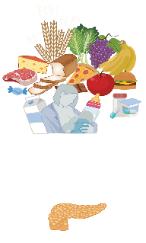
Die Rolle der frühen Ernährung für das Darmmikrobiom und die Pathogenese von T1D¹
Ernährungsbedingte Risikofaktoren^{1,2}
Verkürzte Stillzeit
Frühe Einführung von Kuhmilch
Frühe Einführung von Getreideprodukten
Frühe Einführung von Beikost/Gluten
Nitrate und Nitrosamine²
Pro- Pre- Post-Biotika
Makronährstoffe & Mikronährstoffe
T1D
Betazell-
autoimmunität
T1D
T-Zellen
Mikrobiota-
Anreicherung
Darm-Mikrobiota
+
Genetik
“Leaky gut”
Diese schädlichen Ernährungsgewohnheiten können zu einer Dysbiose des Darms und zu Autoimmunreaktionsmechanismen beitragen, die mit dem Auftreten von T1D im Kindesalter in Verbindung stehen
T1D: Typ-1-Diabetes.
1. Verduci E et al. Front Nutr 2020; 7: 612377. 2. Thakkar S et al. touchREV Endocrinol 2023; 19: 22–30.

Slide 13


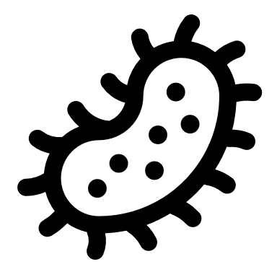
Beispiele für Studien zum Zusammenhang zwischen Ernährung und genetischer Prädisposition bei der T1D-Pathogenese¹⁻³
Frühe Ernährung Kuhmilchproteine¹ | Frühe Ernährung Gluten² | Mikrobiom Darmmikrobiom³
DAISY¹ | DIPP² | ABIS³
1.835 Kinder mit erhöhtem T1D-Risiko (Genetik oder Geschwister/ Nachkommen von Menschen mit T1D)¹ | 5.915 Kinder mit erhöhtem genetischen Risiko für Autoimmun-T1D² | 403 Kinder stratifiziert nach HLA-Genrisiko für Autoimmun-T1D³
Die Aufnahme von Kuhmilchprotein war bei Kindern mit niedrigem und mittlerem, aber nicht hohem genetischen T1D-Risiko mit Inselimmunität und bei allen Kindern mit Inselimmunität mit einer Progression zu autoimmunem T1D assoziiert¹ | Die frühe Einführung von Weizen, Roggen, Hafer und Gerste war mit zwei oder mehr Inselautoantikörpern vor dem Alter von 3 Jahren assoziiert² | HLA-Genallele hatten einen signifikanten Einfluss auf die Zusammensetzung des Mikrobioms im Darm des Säuglings³
Potenzieller Auslöser
Name der Kohorte
Studienteilnehmer
Ergebnisse
ABIS: Alle Babys im Südosten Schwedens; DAISY: Diabetes AutoImmunity Study in the Young; DIPP: Typ-1-Diabetes-Vorhersage- und Präventionsstudie; T1D: Typ-1-Diabetes.
1. Lamb MM et al. Diabetes Pediatr 2015; 16: 31–8. 2. Hakola L et al. Am J Epidemiol 2018; 187: 34–44. 3. Russell JT et al. Nat Commun 2019; 10: 3621.

Slide 14



Beispiele für Studien zum Zusammenhang zwischen Umweltfaktoren und genetischer Prädisposition bei der T1D-Pathogenese¹⁻³
Gastrointestinale Infektionsepisoden¹ | Enteroviren Enterovirus B (einschließlich Coxsackie-B-Virus)² | Herpesviren Herpes-simplex-Virus³
TEDDY¹ | TEDDY² | NHIRD³
7.867 Kinder mit erhöhtem genetischen Risiko für Autoimmun-T1D¹ | 383 Kinder mit erhöhtem T1D-Risiko, die positiv auf Insel-Autoimmunität getestet wurden, und 112 entsprechende Fallkontrollen² | 3.382 Menschen ≤ 18 Jahre mit T1D und 13.528 geschlechtsspezifische Kontrollen³
Berichte über gastrointestinale (GI) Infektionen (z. B. Norwalk-Virus) im Alter von ≤ 1 Jahr waren mit einem erhöhten Risiko für Insulinautoantikörper (IAA) mit 2-4 Jahren assoziiert und GI-Infektionen mit ≥ 1-2 Jahren mit einem verringerten Risiko für IAA mit ≤ 10 Jahren¹ | An der Entwicklung einer Inselimmunität kann eine längere Ausscheidung desselben Enterovirus-B-Serotyps beteiligt sein, anstatt kurze unabhängige Infektionen² | Junge Personen (≤ 18 Jahre) mit klinischem T1D hatten vor ihrer Diagnose eine höhere Häufigkeit von Herpes-simplex-Virusinfektionen als Kontrollpersonen in Taiwan³
Potenzieller Auslöser
Name der Kohorte
Studienteilnehmer
Ergebnisse
NHIRD: National Health Insurance Research Database (Taiwan); TEDDY: The Environmental Determinants of Diabetes in the Young; T1D: Typ-1-Diabetes.
1. Lönnrot M et al. Diabetes Care 2023; 46: 1908–15. 2. Vehik K et al. Nat Med 2019; 25: 1865–72. 3. Wang SC & Liao JY. Int J Environ Res Public Health 2022; 19: 7832.

Slide 15
Zusammenfassung Ätiologie des T1D
Die Genetik spielt eine große, aber nicht allein ausreichende Rolle bei der Entwicklung der Autoimmunerkrankung T1D¹
Weitere Faktoren, wie Ernährung, Infektionen und mögliche andere Umwelt-faktoren müssen hinzu kommen, um tatsächlich das Immungeschehen auszulösen¹
Coxsackie-B-Virus, Enterovirus, Rotavirus, Influenza, Mumps, Röteln und SARS-CoV-2 können das Autoimmungeschehen bei T1D auslösen²⁻⁵
Einmal in Gang gesetzt, setzt sich der Vorgang der Betazell-Zerstörung dauerhaft fort. Um Symptome zu vermeiden, sind vermutlich ≥ 25 % funktionale Betazellmasse notwendig⁶
T1D: Typ-1-Diabetes.
1. Primavera M et al. Front Endocrinol (Lausanne) 2020; 11: 248. 2. Smatti MK et al. Viruses 2019; 11: 1–18. 3. Yang JK et al. Acta Diabetol 2019; 47: 193–9. 4. Rubino F et al. N Engl J Med 2020; 383: 789–90. 5. Qeadan F et al. PLoS One 2022; 17: e0266809. 6. Flatt AJS et al. Ann NY Acad Sci 2021; 1495: 40–54.

Slide 16
Andere Autoimmunerkrankungen und Typ-1-Diabetes

Slide 17





Ein Screening auf weitere Autoimmunerkrankungen wird bei Manifestation von T1D empfohlen^{1,2}
T1D kann mit anderen Autoimmunerkrankungen assoziiert sein^{1,2}
Eine zweite Autoimmunerkrankung kann den Glukosestoffwechsel, die Insulintherapie und die Diabeteskontrolle insgesamt beeinträchtigen²
Autoimmunerkrankung der Schilddrüse
Zöliakie
Rheumatologische Erkrankungen
T1D ist häufig mit anderen endokrinen Autoimmunerkrankungen assoziiert, einschließlich:¹⁻³
Autoimmun-erkrankungen der Nebennieren
Dermatologische Autoimmun-erkrankungen
MAT-DE-2600042-1.0-01/2026
T1D: Typ-1-Diabetes.
1. Frommer L & Kahaly GJ. World J Diabetes 2020; 11: 527–39. 2. Popoviciu MS et al. J Pers Med 2023; 13: 422. 3. Scherman MN et al. Front Pediatr 2024; 12: 1–10.

Slide 18
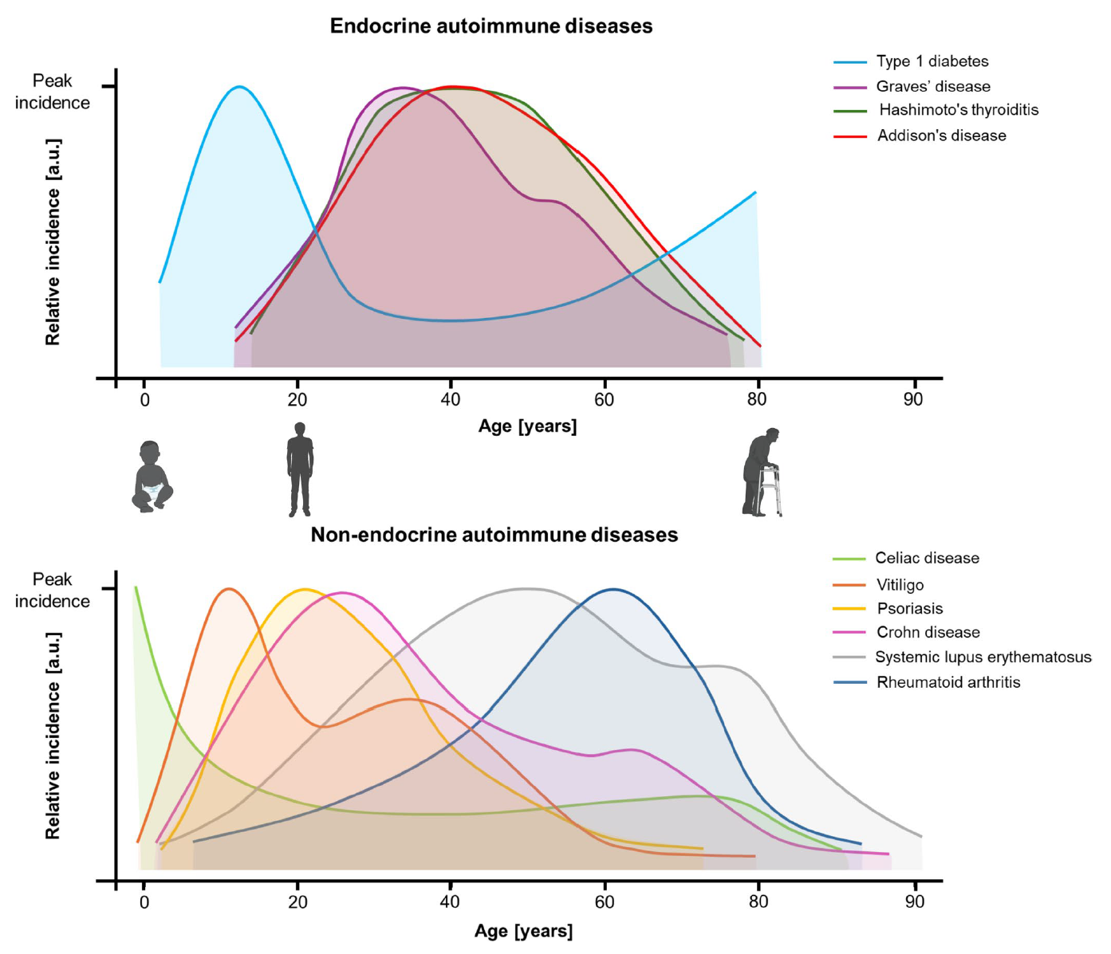
T1D und andere Autoimmunerkrankungen¹
Endokrine Autoimmunerkrankungen
Risikoerhöhung für T1D für das Kind bei Eltern mit:
Zöliakie: 2,73-fach
Morbus Addison: 2,41-fach
Hashimoto: 2,35-fach
27,1 % der Menschen mit T1D entwickeln mind. eine weitere AIE
Am häufigsten assoziiert sind:
Hashimoto-Thyreoiditis (häufigste)
Zöliakie
Vitiligo
Morbus Addison (seltenste, aber stark assoziiert)
Stärkster Genetischer Risikofaktor ist die HLA-Region auf Chromosom 6, weitere Gene sind PTPN22, CTLA4, BACH2 und TNFα
Personen mit persönlicher Vorge-schichte oder Familienanamnese von AIE sollten auf IAk getestet werden
Inzidenz-spitze
Typ-1-Diabetes
Morbus Basedow
Hashimoto-Thyreoiditis
Morbus Addison
Relative Inzidenz [au]
Alter [Jahre]
Nicht-endokrine Autoimmunerkrankungen
Inzidenz-spitze
Zöliakie
Vitiligo
Psoriasis
Morbus Crohn
Systemischer Lupus erythematodes
Rheumatoide Arthritis
Relative Inzidenz [au]
Alter [Jahre]
Grafiken modifiziert nach Kalahy GJ 2026¹. au: arbitrary units, willkürliche Einheiten; AIE: Autoimmunerkrankung(en); BACH2: BTB Domain and CNC Homolog 2 = Transkriptionsregulatorprotein; CTLA4: cytotoxic T-lymphocyte-associated protein 4, zytotoxisches T-Lymphozyten-assoziiertes Protein 4; IAk: Inselautoantikörper; mind.: mindestens; PTPN22: Protein-Tyrosin-Phosphatase Nicht-Rezeptor Typ 22; TNF: Tumor-Nekrose-Faktor; T1D: Typ-1-Diabetes. 1. Kalahy GJ et al. Endocrinol Diabetes Metab 2026; 9: e70119.

Slide 19
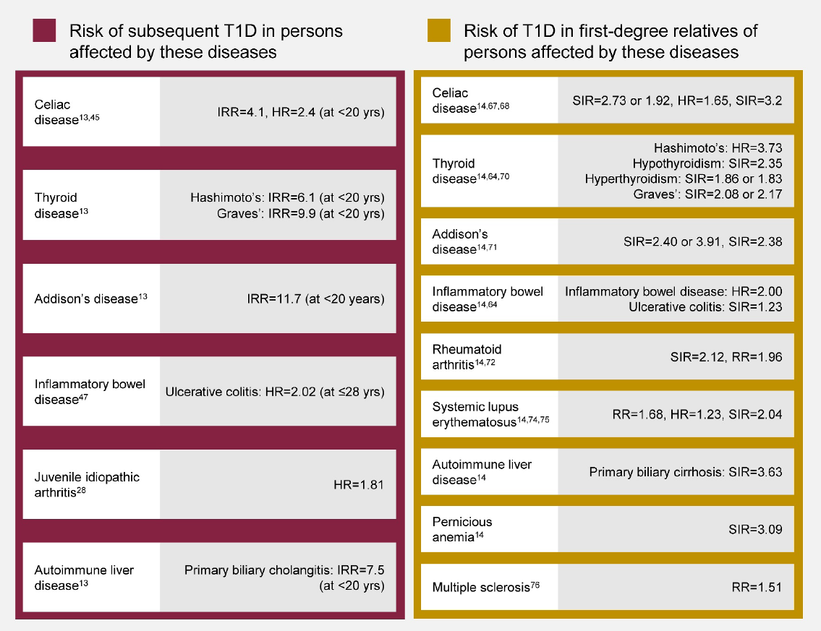
Risiko für T1D bei eigenen AIE oder AIE bei FDR^{1,}*
Risiko einer späteren T1D-Erkrankung bei Personen, die von diesen Krankheiten betroffen sind
Risiko für T1D bei Verwandten ersten Grades von Personen, die von diesen Krankheiten betroffen sind
Risikoerhöhung für T1D bei bestehenden AIE:
Morbus Addison: 11,7-fach
Morbus Basedow: 9,9-fach
Myasthenia gravis: 7,6-fach
Primär biliäre Cholangitis: 7,5-fach
Hashimoto-Thyreoiditis: 6,1-fach
Zöliakie: 4,1-fach
Colitis ulcerosa: 2,0-fach
Vitiligo: 2,0-fach
Juvenile idiopathische Arthritis: 1,8-fach
Personen mit Zöliakie und AI-Thy-reoiditis hatten höhere Prävalenz von GADA und IA-2A vs. Kontrollen
AIE treten gehäuft auf bei Individuen und in Familien
APS: T1D kann Teil von APS-2 zusammen mit Schilddrüsen- oder Nebennierenerkrankungen sein
Zöliakie
Zöliakie
SIR = 2,73 oder 1,92;
HR = 1,65; SIR = 3,2
IRR = 4,1; HR = 2,4 (< 20 J.)
Schilddrüsen-erkrankung
Hashimoto: HR = 3,73
Hypothyreose: SIR = 2,35
Hyperthyr.: SIR = 1,86 oder 1,83
Basedow: SIR = 2,08 oder 2,17
Schilddrüsen-erkrankung
Hashimoto: IRR = 6,1 (< 20 J.)
Basedow: IRR = 9,9 (< 20 J.)
Morbus Addison
SIR = 2,40 oder 3,91; SIR = 2,38
IRR = 11,7 (< 20 J.)
Entzündliche Darmerkrankung
Entzündliche Darmerkrankung: HR = 2,00
Colitis ulcerosa: SIR = 1,23
Morbus Addison
Rheumatoide Arthritis
SIR = 2,12; RR = 1,96
Entzündliche Darmerkrankung
Colitis ulcerosa: HR = 2,02
(≤ 28 J.)
System. Lupus erythematodes
RR = 1,68; HR = 1,23;
SIR = 2,04
Juvenile idiopathische Arthritis
Autoimmune Lebererkrankung
Primäre biliäre Zirrhose:
SIR = 3,63
HR = 1,81
Perniziöse Anämie
SIR = 3,09
Autoimmune Lebererkrankung
Primäre biliäre Cholangitis:
IRR = 7,5 (< 20 J.)
Multiple Sklerose
RR = 1,51
Tabelle modifiziert nach Thomas N 2026¹. * Literaturrecherche von August 2024, Das Risiko im Vergleich zur Allgemeinbevölkerung oder einer Kontrollgruppe ist angegeben; mehrere Angaben stammen aus unterschied-lichen Quellen (siehe Originalpublikation). AIE: Autoimmunerkrankung(en); APS: Autoimmunes polyendokrines Syndrom; FDR: First degree relative, Verwandte/r ersten Grades; GADA: Glutamatdecarboxylase-Antikörper; HR: Hazard Ratio, Risikoverhältnis; Hyperthyr: Hyperthyreose; IA-2A: Insulinoma-assoziiertes Antigen 2-Antikörper; IRR: Incidence Rate Ratio, Inzidenz-Ratenverhältnis; J: Jahre; RR: Relatives Risiko; SIR: Standardized incidence ratio, standardisiertes Inzidenz-Verhältnis; system.: systemischer; T1D: Typ-1-Diabetes
1. Thomas N et al. Diabetes Metab Res Rev 2026; 42: e70110.

Slide 20
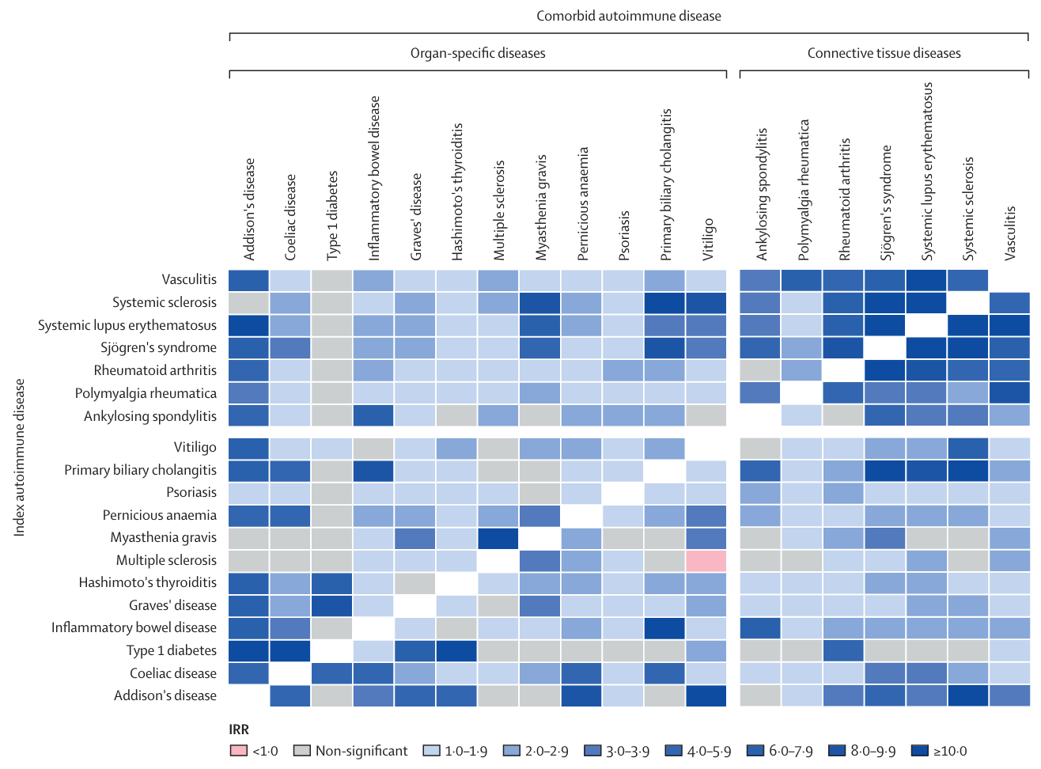
Zusammenhang der Risiken für verschiedene AIE inklusive T1D^{1,}*
Zweite (komorbide) Autoimmunerkrankung
Organ-spezifische Erkrankungen
Bindegewebserkrankungen
IRR für andere AIE bei vorliegendem T1D:
Morbus Addison 26,5 [17,3; 40,7]
Zöliakie 28,4 [25,2; 32,0]
Morbus Basedow 6,7 [5,1; 8,8]
Hashimoto-Thyreoiditis 13,3 [11,8; 14,9]
Rheumatoide Arthritis 5,4 [3,7; 7,9]
IRR für T1D bei Vorliegen anderer AIE:
Zöliakie 4,1 [2,8; 6,2]
Morbus Basedow 9,9 [5,6; 17,5]
Hashimoto Thyreoiditis 6,1 [4,6; 8,1]
Entzündliche Darmerkrankung
Multiple Sklerose
Primäre biliäre Cholangitis
Systemischer Lupus erythematodes
Perniziöse Anämie
Typ-1-Diabetes
Psoriasis
Vitiligo
Spondylitis ankylosans
Myasthenia gravis
Polymyalgia rheumatica
Hashimoto-Thyreoiditis
Rheumatoide Arthritis
Morbus Basedow
Sjögren-Syndrom
Systemische Sklerose
Morbus Addison
Zöliakie
Vaskulitis
Vaskulitis
Systemische Sklerose
Systemischer Lupus erythematodes
Sjögren-Syndrom
Rheumatoide Arthritis
Polymyalgia rheumatica
Spondylitis ankylosans
Index-Autoimmunerkrankung
Vitiligo
Primäre biliäre Cholangitis
Psoriasis
Perniziöse Anämie
Myasthenia gravis
Multiple Sklerose
Hashimoto-Thyreoiditis
Morbus Basedow
Entzündliche Darmerkrankung
Typ-1-Diabetes
Zöliakie
Morbus Addison
Nicht signifikant
* Studie basiert auf einer Analyse der Clinical Practice Research Datalink-Datenbank der Jahre 2000-2019. Die IRR wurden für die Entwicklung einer zweiten (komorbiden) Autoimmunerkrankung bei Populationen mit vorbestehender Autoimmunerkrankung (Indexerkrankung) im Vergleich zur Allgemeinbevölkerung unter Verwendung negativer binomialer Regressionsmodelle berechnet, die hinsichtlich Alter und Geschlecht angepasst wurden. T1D bezieht sich auf Menschen mit T1D-Diagnose im Alter von < 20 Jahren. Zahlen in eckigen Klammern repräsentieren Konfidenzintervalle. Abbildung modifiziert nach Conrad N 2023¹. AIE: Autoimmunerkrankung(en); IRR: Incidence Rate Ratio, Inzidenz-Ratenverhältnis; T1D: Typ-1-Diabetes.
1. Conrad N et al. Lancet 2023; 401: 1878–90.

Slide 21
Menschen mit anderen Autoimmunerkrankungen hatten ein erhöhtes Risiko für T1D^{1,*}
T1D-Inzidenz bei Teilnehmern < 18 Jahre
T1D-Inzidenz bei Teilnehmern ≥18 Jahre
Zöliakie
(p = 0,0132)
Hyperthyreose†‡
(p = 0,0498)
Hypothyreose‡
(p < 0,001)
Zöliakie
(p = 0,0006)
Hyperthyreose*
(p < 0,0001)
Hypothyreose*
(p < 0,0001)
T1D-Inzidenz war 2-3-fach höher in den Gruppen mit einer anderen Autoimmunerkrankung als in den Kontrollgruppen, insbesondere bei Teilnehmern unter 18 Jahre.
Grafiken modifiziert nach Edelman SV 2025¹.
* Studie basiert auf einer Analyse der Optum Clinformatics US Health Claims-Datenbank der Jahre 2017-2023. † Das 95 %-KI der Hyperthyreoidose-Gruppe < 18 Jahre war 1,0014-64,0202.
KI: Konfidenzintervall; T1D: Typ-1-Diabetes.
1. Edelman SV et al. Diabetes Obes Metab 2025; 27: 4229–38.

Slide 22
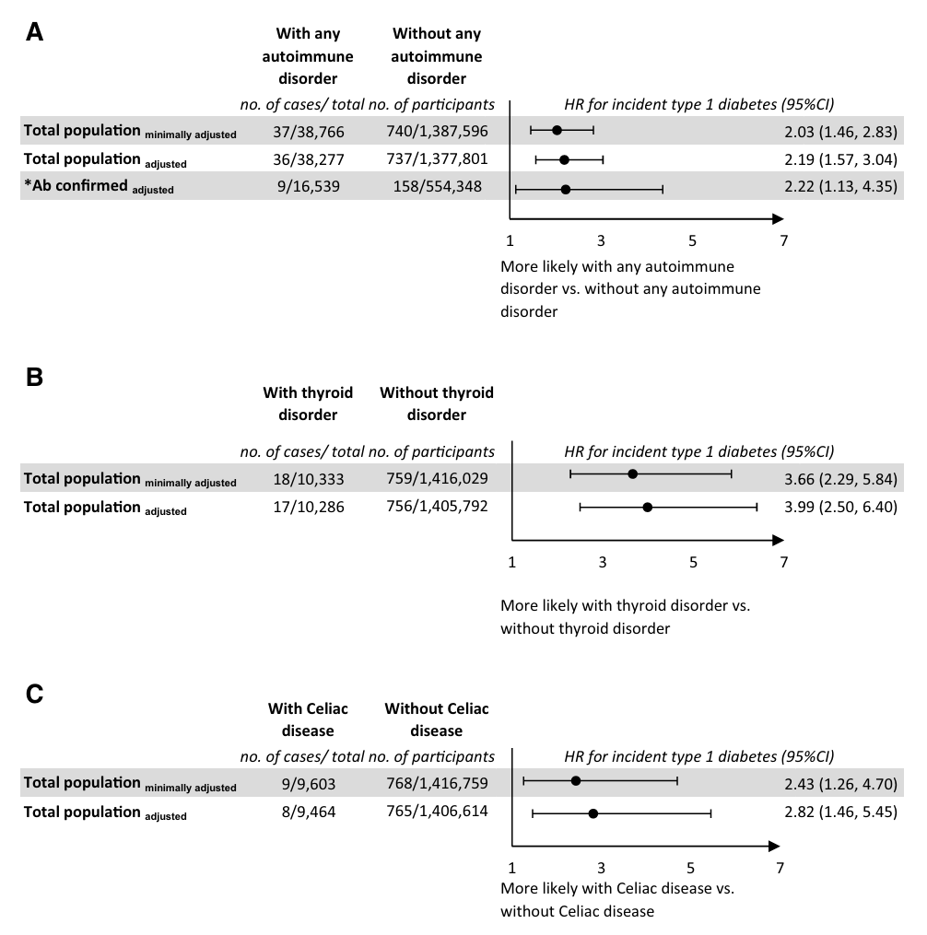
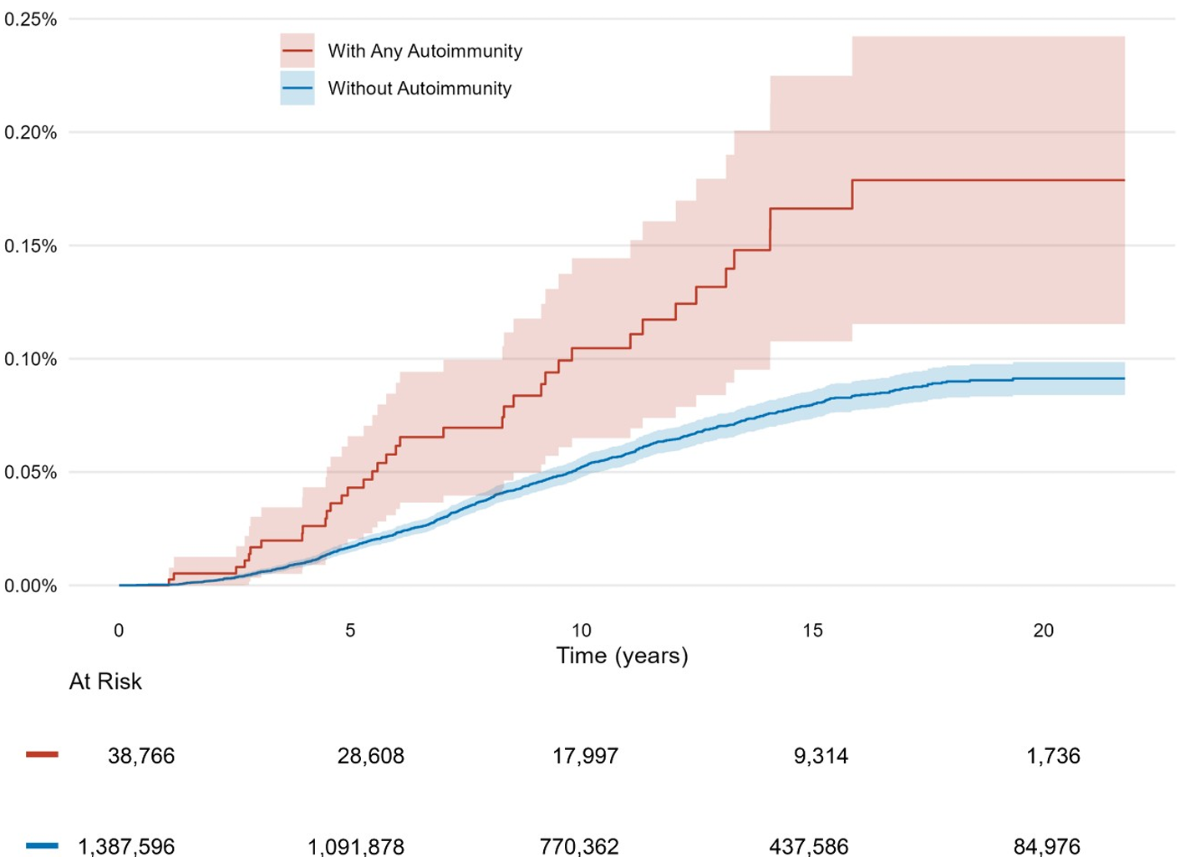
Jugendliche mit anderen Autoimmunerkrankungen hatten ein erhöhtes Risiko für T1D^{1,*}
Kaplan-Meier-Kurven für T1D-Inzidenz mit und ohne andere AIE
Mit jeglicher AIE
Ohne jegliche AIE
Gesamtpopulation_{min. adj.}
Anz. Fälle/Gesamt-Anz. Teilnehmer
HR für inzidenten T1D (95 %-KI)
0,25
Gesamtpopulation_{adj.}
37/38.766
740/1.387.596
2,03 [1,46; 2,83]
737/1.377.801
2,19 [1,57; 3,04]
IAk bestätigt_{adjustiert.}
36/38.277
158/554.348
36/38.277
Mit jeglicher anderer AIE
9/16.539
2,22 [1,13; 4,35]
Ohne jegliche andere AIE
0,20
Wahrscheinlicher mit jeglicher anderer AIE vs. ohne jegliche andere AIE
0,15
Mit Schilddrüsen-erkrankung
Ohne Schilddrüsen-erkrankung
0,10
Gesamtpopulation_{min. adj.}
Anz. Fälle/Gesamt-Anz. Teilnehmer
HR für inzidenten T1D (95 %-KI)
Kumulative T1D-Inzidenz [%]
Gesamtpopulation_{adj.}
18/10.333
759/1.416.029
3,66 [2,29; 5,84]
17/10.286
756/1.405.792
3,99 [2,50; 6,40]
0,05
Wahrscheinlicher mit Schilddrüsenerkrankung vs. ohne Schilddrüsenerkrankung
0,00
0
5
10
15
20
Mit Zöliakie
Ohne Zöliakie
Im Risiko
Zeit [Jahre]
Gesamtpopulation_{min. adj.}
Anz. Fälle/Gesamt-Anz. Teilnehmer
HR für inzidenten T1D (95 %-KI)
9.314
1.736
Gesamtpopulation_{adj.}
9/9.603
768/1.416.759
2,43 [1,26; 4,70]
38.766
28.608
17.997
8/9.464
765/1.406.614
2,82 [1,46; 5,45]
1.387.596
1.091.878
770.362
437.586
84.976
Wahrscheinlicher mit Zöliakie vs. ohne Zöliakie
Abbildungen modifiziert nach Twig G 2025¹.
* Studie basiert auf einer Analyse aller israelischer Jugendlicher ohne Dysglykämie in der Anamnese bei der medizinischen Untersuchung vor dem verpflichtenden Militärdienst, 16-19 Jahre, Jan 1996-Dez 2016. Die Daten wurden mit Informationen zu T1D mit Beginn im Erwachsenenalter des israelischen National Diabetes Registry verknüpft und die Kohorte dichotomisiert nach Vorhandensein von AIE. Die schattierten Flächen in der linken Abbildung repräsentieren 95 %-KI. Das minimal adjustierte Modell bezog Alter bei Studienbeginn, Geburtsjahr und Geschlecht mit ein, das adjustierte Modell zusätzlich BMI, kognitive Leistung, Geburtsland und Land, wo die Person aufwuchs.
Adj.: adjustiert; AIE: Autoimmunerkrankung(en); KI: Konfidenzintervall; min.: minimal; T1D: Typ-1-Diabetes.
1. Twig G et al. Diabetes Care 2025; 48: am 15.10.2025 vorab online publiziert; erhältlich unter https://doi.org/10.2337/dc25-1423. Zuletzt abgerufen am 12.01.2026.

Slide 23
Zusammenfassung andere AIE und T1D
Andere Autoimmunerkrankungen führen zu einem 2-12-fach erhöhten Risiko für das Auftreten von T1D¹⁻⁵
Eine weitere AIE neben T1D kann den Glukosestoffwechsel, die Insulintherapie und die Diabeteskontrolle insgesamt beeinträchtigen⁶
T1D und Zöliakie treten am frühesten auf, Vitiligo in der Jugend, alle anderen AIE haben ihre Peak-Inzidenz im Erwachsenenalter¹
AIE treten gehäuft auf bei Individuen und in Familien²
Menschen mit Zöliakie und autoimmuner Thyreoiditis hatten eine höhere Prävalenz von GADA und IA-2A vs. Kontrollpersonen²
Ein Screening auf weitere AIE wird bei Manifestation von T1D empfohlen^{2,7}, wie auch die Früherkennung auf T1D-IAk bei Personen mit anderen AIE^{1,2,4}
AIE: Autoimmunerkrankung(en); GADA: Glutamatdecarboxylase-Antikörper; IA-2A: Insulinoma-assoziiertes Antigen-2-Antikörper; IAk: Inselautoantikörper; T1D: Typ-1-Diabetes.
1. Kalahy GJ et al. Endocrinol Diabetes Metab 2026; 9: e70119. 2. Thomas N et al. Diabetes Metab Res Rev 2026; 42: e70110. 3. Conrad N et al. Lancet 2023; 401: 1878–90. 4. Edelman SV et al. Diabetes Obes Metab 2025; 27: 4229–38. 5. Twig G et al. Diabetes Care 2025; 48: am 15.10.2025 vorab online publiziert; erhältlich unter https://doi.org/10.2337/dc25-1423. Zuletzt abgerufen am 12.01.2026. 6. Popoviciu MS et al. J Pers Med 2023; 13: 422. 7. Frommer L & Kahaly GJ. World J Diabetes 2020; 11: 527–39.

Slide 24
Sanofi-Aventis Deutschland GmbH l Lützowstr. 107 l 10785 Berlin

